Slide 1
Capítulo 7 Telecomunicaciones, Internet y tecnología inalámbrica
7.3 INTERNET GLOBAL
¿Qué es Internet?
Direccionamiento y arquitectura de Internet
Servicios de Internet y herramientas de
comunicación
Web
7.4 LA REVOLUCIÓN INALÁMBRICA
Sistemas celulares
Redes inalámbricas de computadoras y acceso a Internet
Redes de sensores inalámbricas y RFID

Slide 2
7.3 INTERNET GLOBAL
¿qué es en sí Internet?
¿Cómo funciona y qué ofrece la tecnología de Internet a las empresas?
¿QUÉ ES INTERNET?
Internet se ha convertido en el sistema de comunicación público más extenso en el mundo, que en la actualidad compite con el sistema telefónico global en cuanto a alcance y rango. También es la implementación más grande en el mundo de la computación cliente/servidor y de las interredes, ya que vincula a millones de redes individuales en todo el mundo. Esta red de redes global empezó a principios de la década de 1970 como una red del Departamento de Defensa de Estados Unidos para enlazar a científicos y profesores universitarios de todo el mundo.

Slide 3
proveedor de servicios de Internet (ISP)
es una organización comercial con una conexión permanente a Internet que vende conexiones temporales a suscriptores minoristas. Algunos de los principales ISP son EarthLink, NetZero, AT&T y Time Warner.
línea de suscriptor digital (DSL)
operan a través de las líneas telefónicas existentes para transportar voz, datos y video a tasas de transmisión que varían desde 385 Kbps hasta llegar a 9 Mbps.

Slide 4
DIRECCIONAMIENTO Y ARQUITECTURA DE INTERNET
A cada computadora en Internet se le asigna una dirección de Protocolo de Internet (IP) única, que en la actualidad es un número de 32 bits representado por cuatro cadenas de números, los cuales varían de 0 a 255 y se separan por puntos. Por ejemplo, la dirección IP de www.microsoft.com es 207.46.250.119.
El sistema de nombres de dominio
el sistema de nombres de dominio (DNS) convierte los nombres de dominio en direcciones IP. El nombre de domino es el nombre en inglés o español que corresponde a la dirección IP numérica única de 32 bits para cada computadora conectada a Internet.

Slide 5
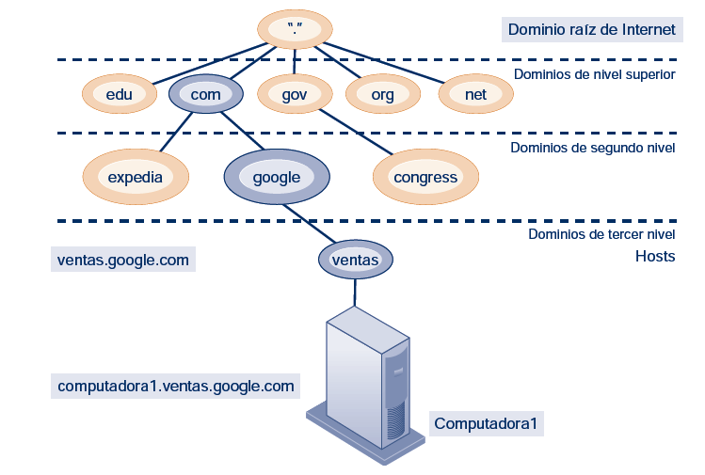
EL SISTEMA DE NOMBRES DE DOMINIO

Slide 6
El sistema de nombres de dominio es un sistema jerárquico con un dominio raíz, dominios de nivel superior, dominios de segundo nivel y computadoras host en el tercer nivel.
.com Organizaciones/empresas comerciales
.edu Instituciones educativas
.gov Agencias gubernamentales de Estados Unidos
.mil Milicia de Estados Unidos
.net Computadoras de red
.org Organizaciones y fundaciones sin fines de lucro
.biz Firmas de negocios
.info Proveedores de información

Slide 7
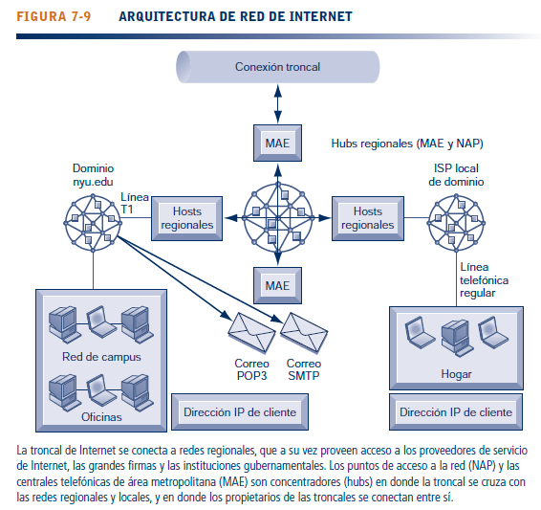
Arquitectura y gobernanza de Internet
El tráfico de datos en Internet se transporta a través de redes troncales de alta velocidad transcontinentales, que por lo general operan en el rango de 45 Mbps a 2.5 Gbps en la actualidad

Slide 8
Internet en el futuro: IPv6 e Internet2
Ya se encuentra en desarrollo una nueva versión del esquema de direccionamiento IP conocido como Protocolo de Internet versión 6 (IPv6), el cual contiene direcciones de 128 bits (2 a la potencia de 128), o más de mil billones de direcciones únicas posibles.
Internet2 y próxima generación de Internet (NGI) son consorcios que representan a 200 universidades, empresas privadas y agencias gubernamentales en Estados Unidos, que trabajan en una nueva versión robusta de Internet con ancho de banda alto.

Slide 9
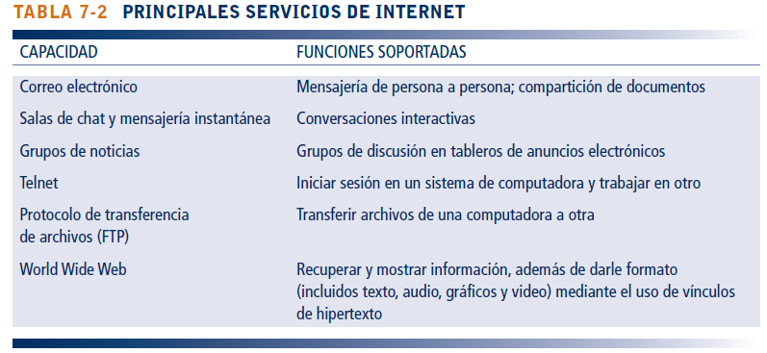
SERVICIOS DE INTERNET Y HERRAMIENTAS DE COMUNICACIÓN
Servicios de Internet
Una computadora cliente que se conecta a Internet tiene acceso a una variedad de servicios, como el correo electrónico, los grupos electrónicos de discusión, las salas de chat y la mensajería instantánea,

Slide 10
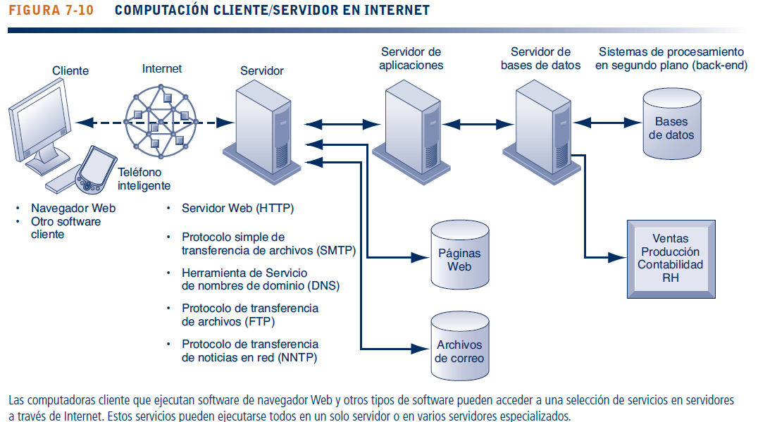

Slide 11
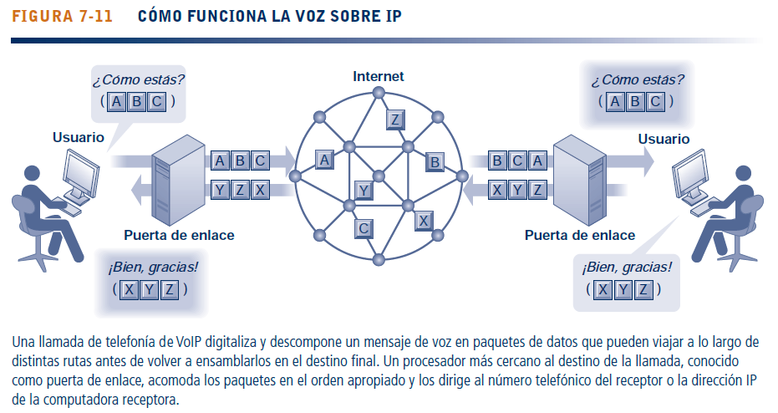
Voz sobre IP
Internet también se ha convertido en una plataforma popular para la transmisión de voz y las redes corporativas. La tecnología de Voz sobre IP (VoIP) transmite información de voz en forma digital mediante el uso de la conmutación de paquetes,

Slide 12
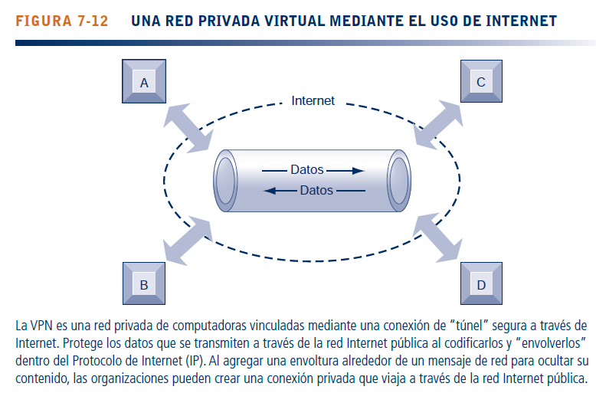
Redes privadas virtuales
Una red privada virtual (VPN) es una red privada segura y cifrada que se ha configurado dentro de una red pública para aprovechar la economía de escala y las facilidades administrativas de las grandes redes, como Internet, Una VPN ofrece a su firma comunicaciones seguras y cifradas a un costo mucho menor que las mismas capacidades que ofrecen los proveedores tradicionales que no son de Internet,

Slide 13
WEB
Es el servicio más popular del Internet.
Es un sistema con estándares aceptados de manera universal para almacenar, recuperar, dar formato y mostrar información mediante el uso de una arquitectura cliente/servidor.
Para dar formato a las páginas web se utiliza el hipertexto con vínculos incrustados que conectan documentos entre si, y tambien vinculan páginas hacia otros objetos, como archivos de sonido, video o animación.

Slide 14
Un sitio web típico es una colección de páginas web vinculadas a una página de inicio.
HIPERTEXTO
Las páginas web se basan en un Lenguaje de Marcado de Hipertexto(HTML), el cual da formato a los documentos e incorpora vinculos dinámicos a otros documentos e imágenes almacenadas en la misma computadora.
Se pueden acceder a las páginas web por medio de Internet debido a que el software del navegador web que opera solicita las páginas a un servidor host de Internet mediante el protocolo de transferencia de hipertexto(HTTP).

Slide 15
HTTP es el estándar de comunicaciones que se utiliza para transferir páginas web.
HTTP es el primer conjunto de letras al inicio de cada dirección web, seguido del nombre del dominio que especifica la computadora servidor de la organización que almacena el documento.
En conjunto la dirección se le conoce como localizador uniforme de recursos(URL). Al escribirlo en un navegador, un URL indica al navegador con exactitud en donde se debe buscar la información.

Slide 16
Por ejemplo:
http:///www.megacorp.com/contenido/caracteristicas/082610.html
http: Nombra al protocolo que se utiliza para mostrar las páginas web.
www.megacorp.com: Es el nombre del dominio .
Contenido/características: Es la ruta de directorio que identifica en que parte del servidor web del dominio está almacenada la página.
082610.html: Es tanto el nombre del documento como el del formato en el que se encuentra.

Slide 17
SERVIDORES WEB
Consiste en un software para localizar y administrar páginas web almacenadas.
Localiza las páginas web solicitadas para el usuario en donde están almacenadas y las envía a la computadora del usuario.
El servidor web más común que se utiliza en la actualidad es el servidor Apache HTTP que controla el 54% del mercado.
Microsoft Internet Information es el segundo servidor más utilizado, con 25% de participación en el mercado.

Slide 18
BUSQUEDA DE INFORMACION EN WEB
La web superficial es la parte de web que visitan los motores de búsqueda y sobre la cual se registra información.
La web profunda contiene una cantidad estimada de 900 mil millones de páginas adicionales, muchas de las cuales son propietarias o que se almacenan en base de datos corporativas protegidas.

Slide 19
MOTORES DE BÚSQUEDA
Son herramientas que tratan de resolver el problema de encontrar información útil casi al instante por lo que fueron nombradas como «La Aplicación Asesina» de la era del Internet.
Además pueden:
Filtrar archivos HTML.
Archivos de aplicación de Microsoft Office y archivos PDF.
Archivos de audio, video e imágenes.
Los resultados de la búsqueda se suministran a través de 3 principales proveedores: Google, Yahoo! y Bing.

Slide 20
HISTORIA DE LOS MOTORES DE BUSQUEDA
Los motores de búsqueda web empezaron a principio de la década de 1990 como programas de software bastante simples. Los primeros eran simples indexaciones de palabras claves de todas las páginas que visitaban.
En 1994, David Filo y Jerry Yang estudiantes de ciencias computacionales de Stanford crearon una lista seleccionada a mano de sus páginas web favoritas y la llamaron «Otro Oficioso Oráculo Jerárquico»(Yet Another Hierarchical Officious Oracle) en otras palabras Yahoo!

Slide 21
En 1998 Larry Page y Sergey Bin al igual que los primeros estudiantes de ciencias computacionales de Stanford liberaron su primera versión de Google.
Page patento la idea de un sistema de clasificación de páginas(PageRank System).
Brin contribuyó con un programa web crawler único que indexaba no solo palabras de una página son también combinaciones de palabras.
El siguiente gráfico nos muestra como funciona Google.

Slide 22
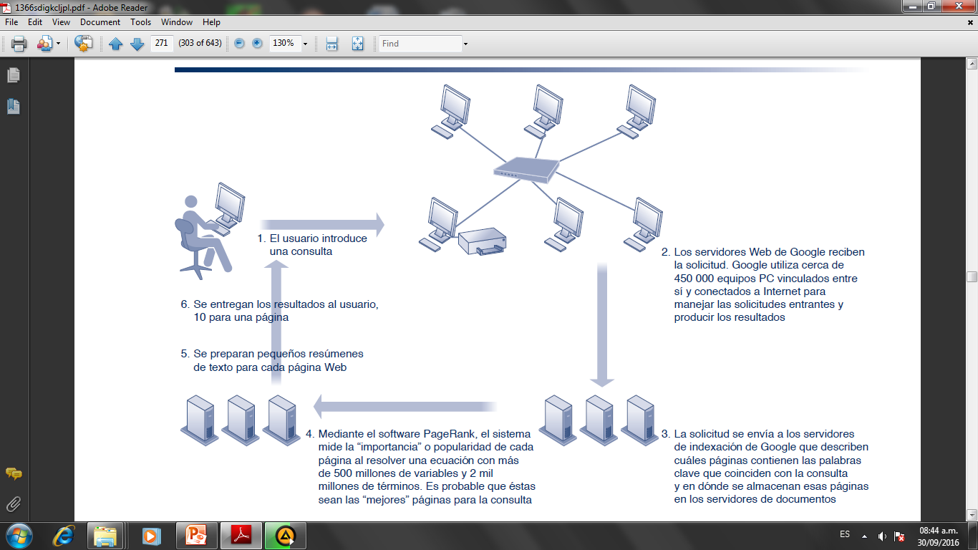

Slide 23
Los motores de búsqueda se han convertido en importantes herramientas de compras al ofrecer lo que se conoce como Marketing de Motores de Búsqueda.
El cual monetiza el valor del proceso de búsqueda.
En 2010, genero 12.3 mil millones de dólares de ingresos la mitad de toda la publicidad en línea.
La Optimización de Motores de Búsqueda(SFC) es el proceso de mejorar la calidad y el volumen del tráfico web hacia un sitio web.
En 2010 cerca de 110 millones de personas en EE.UU. utilizaron diariamente un motor de búsqueda con lo que produjeron 17 mil millones de búsquedas al mes.

Slide 24
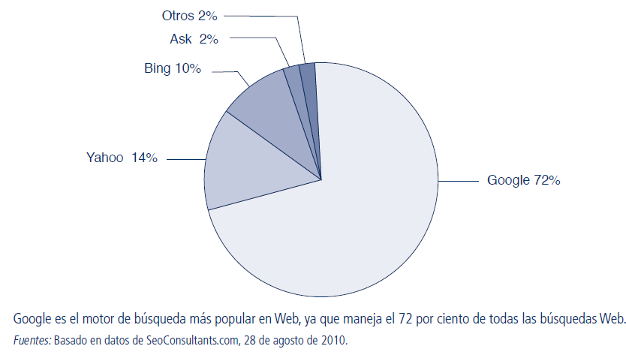
Hay cientos de motores de búsqueda pero los tres principales Google, Yahoo! y Bing representan el 90% de todas las búquedas.

Slide 25
WEB 2.0
Son servicios Interactivos basados en Internet de segunda generación.
Web 2.0 tiene 4 características distintivas:
Interactividad.
Control del usuario en tiempo real.
Participación social (compartición).
Contenido generado por el usuario.
Las tecnologías y servicios detrás de estas características incluyen la computación en la nube, los mashups y widgets de software, blogs, RSS, wikis y redes sociales.

Slide 26
Los mashups y widgets, son servicios de software que permiten a los usuarios y desarrolladores de sistemas mezclar y asociar contenido o componentes de software para crear algo nuevo en su totalidad.
Con la Web 2.0, el servicio Web no es sólo una colección de sitios de destino, sino un origen de datos y servicios que se pueden combinar para crear las aplicaciones que necesitan los usuarios.
Un blog, el término popular para un Weblog, es un sitio Web personal que por lo general contiene una serie de entradas cronológicas de su autor, además de vínculos para páginas relacionadas.

Slide 27
El blog puede contener un blogroll y trackbacks.
La mayoría de los blogs también permiten a los usuarios publicar comentarios en sus entradas. Por lo común, al acto de crear un blog se le conoce como “bloguear”.
Los blogs pueden estar alojados en un sitio de terceros como Blogger.com, LiveJournal.com, TypePad.com y Xanga.com, o los blogueros potenciales pueden descargar software tal como Movable Type para crear un blog alojado en el ISP del usuario.

Slide 28
Para poder actualizar un blog sin necesidad de estar revisándolos constantemente se puede utilizar un servicio RSS.
RSS, que significa resumen de sitios complejos o sindicación realmente simple, sindica el contenido de un sitio Web de modo que se pueda utilizar en otro entorno.
La tecnología RSS extrae el contenido especificado de los sitios Web y lo transmite de manera automática a las computadoras de los usuarios, en donde se puede almacenar para que lo vean después.

Slide 29
Los blogs permiten a los visitantes agregar comentarios al contenido original, pero no les permiten modificar el material original publicado.
Por otro lado, los wikis son sitios Web colaborativos en donde los visitantes pueden agregar, eliminar o modificar contenido en el sitio, incluso las obras de autores anteriores.
Wiki proviene de la palabra “rápido” en hawaiano.
El software de wiki cuenta con una plantilla que define la distribución y los elementos comunes para todas las páginas, muestra el código del programa editable por el usuario y después despliega el contenido en una página basada en HTML para que se muestre en un navegador Web.

Slide 30
Los sitios de redes sociales permiten a los usuarios crear comunidades de amigos y colegas profesionales.
Cada miembro crea un “perfil”, una página Web para publicar fotos, videos, archivos MP3 y texto, y después comparten estos perfiles con otros en el servicio que se identifican como sus “amigos” o contactos. Los sitios de redes sociales son muy interactivos, ofrecen al usuario un control en tiempo real, dependen del contenido generado por los usuarios y se basan en términos generales en la participación social y la compartición tanto de contenido como de opiniones.

Slide 31
WEB 3.0: EL SERVICIO WEB DEL FUTURO
Web 1.0 resolvió el problema de obtener acceso a la información.
Web 2.0 resolvió el problema de compartir esa información con otros, y de crear nuevas experiencias Web.
Web 3.0 es la promesa de una Web futura en donde toda esta información digital y todos estos contactos se puedan entrelazar para formar una sola experiencia significativa.
Se le conoce como Web semántica. La palabra “semántica” se refiere al significado.

Slide 32
En un entorno de Web semántica 3.0, un usuario podría coordinar el cambio en sus planes con los itinerarios de sus amigos y el itinerario de otro amigo, todo con un solo conjunto de comandos emitidos en forma de texto o voz en su teléfono inteligente.
La labor de hacer del servicio Web una experiencia más inteligente avanza con lentitud, en gran parte debido a que es difícil hacer que las máquinas, o hasta los programas de software, sean tan inteligentes como los humanos.
Otras tendencias complementarias que conducen hacia un servicio Web 3.0 en el futuro incluyen un uso más extenso de la computación en la nube y los modelos de negocios SaaS, la conectividad ubicua entre las plataformas móviles y los dispositivos de acceso a Internet, y el proceso de transformar el servicio Web de una red de contenido y aplicaciones separadas en un silo, a un conjunto más uniforme e interoperable.

Slide 33
LA REVOLUCIÓN INALÁMBRICA
Los teléfonos celulares, las computadoras laptop y los pequeños dispositivos de bolsillo se han transformado en plataformas de computo portátiles que permiten hacer tareas que antes solíamos hacerlas desde un escritorio.
La comunicación inalámbrica además ayuda a empresas alrededor del mundo a estar en contacto con sus clientes proveedores y empleados.

Slide 34
SISTEMAS CELULARES
Las primeras generaciones de los sistemas de celulares se diseñaron para la transmisión de voz y de datos ilimitados en forma de mensajes cortos.
Actualmente las compañías de comunicaciones inalámbricas ofrecen redes de celulares conocidas como 3G. Su capacidad de transmisión es suficiente para enviar videos, gráficos y otros medios complejos, además de la voz.
La siguiente evolución en la comunicación inalámbrica conocida como redes 4G, son capaces de alcanzar una velocidad de transmisión de 100 Mbps. Los servicios de voz, datos y videos de flujo continuo de alta calidad están disponibles para los usuarios en cualquier parte y hora.

Slide 35
REDES INALÁMBRICAS DE COMPUTADORAS Y ACCESO A INTERNET
Existen una variedad de tecnologías que proveen acceso inalámbrico de alta velocidad a internet para las PC y otros portátiles inalámbricos, así como para los teléfonos celulares.
Estos nuevos servicios de alta velocidad tienen acceso extendido a internet de muchas ubicaciones que no se podrían cubrir mediante los servicios tradicionales fijos de internet.

Slide 36
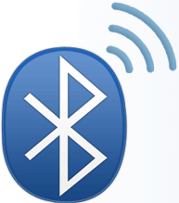
Bluetooth
Es una especificación industrial para redes inalámbricas de área personal.
Vincula hasta 8 dispositivos dentro una área de 10 metros mediante el uso de comunicación basada en radio de baja energía, puede transmitir hasta 722kbps.
Bluetooth conecta impresoras, teclados y ratones inalámbricos a equipos PC, o teléfonos celulares a sus auriculares sin necesidad de cables.

Slide 37

Wi-Fi y acceso inalámbrico a Internet
En casi todas las comunicaciones Wi-Fi, los dispositivos inalámbricos se comunican con una LAN fija mediante el uso de puntos de acceso.
Un punto de acceso es una caja que consiste en un receptor transmisor de radio y antenas con vínculos a una red fija con un enrutador o un concentrador.
Las empresas de todos tamaños están usando redes Wi-Fi para proveer redes LAN inalámbricas de bajo costo y acceso a Internet. Los puntos activos Wi-Fi se pueden encontrar en hoteles, aeropuertos, bibliotecas, cafés y campus universitarios para ofrecer acceso móvil a Internet

Slide 38
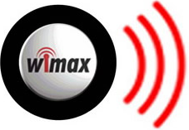
WiMax
Wimax, que significa interoperabilidad mundial para acceso por microondas es una tecnología que ofrece conexiones a internet rápidas y con una amplia cobertura.
Tiene un rango de acceso inalámbrico de hasta 31 millas y una velocidad de transmisión de hasta 75 Mbps.
Una gran diferencia con wifi es su enorme distancia y cobertura y que es mucho mas rápida.
El wifi esta diseñada para entornos de interiores y el wimax para exteriores.
Las antenas WiMax son lo bastante poderosas como para transmitir conexiones a Internet de alta velocidad a las antenas en los techos de los hogares y las empresas a millas de distancia.

Slide 39
REDES DE SENSORES INALÁMBRICAS Y RFID
Ademas de los sistemas inalámbricos los sistemas de identificación por radio frecuencia y las redes de sensores inalámbricos están teniedo un impacto importante.

Slide 40

IDENTIFICACION POR RADIO FRECUENCIA (RFID)
Los sistemas de identificación por radio frecuencia (RFID) ofrecen una tecnología poderosa para rastrear el movimiento de productos a través de la cadena de suministro.
Utilizan diminutas etiquetas con microchips incrustados.
La etiqueta RFID se programa de manera electrónica con información que pueda identificar un articulo en forma única.
La unidad lectora consiste en una antena y un transmisor de radio con capacidad de decodificar, unidos a un dispositivo fijo portatil.
A diferencia de los códigos de barras, las etiquetas RFID no necesitan establecer contacto mediante una línea de visión para poder leerlas.

Slide 41
Redes de sensores inalámbricas
Las redes de sensores inalámbricas (WSN) son redes de dispositivos inalámbricos interconectados, los cuales están incrustados en el entorno físico para proveer mediciones de muchos puntos a lo largo de espacios grandes.
Se basan en dispositivos de bajo coste y consumo que son capaces de obtener información de su entorno, procesarla localmente, y comunicarla a través de enlaces inalámbricos hasta un nodo central de información.
Las redes de sensores inalámbricas son valiosas en áreas como el monitoreo de los cambios ambientales, el monitoreo del tráfico o de la actividad militar, la protección de la propiedad, la operación y administración eficientes de maquinaria y vehículos, el establecimiento de perímetros de seguridad, el monitoreo de la administración de la cadena de suministro o la detección de material químico, biológico o radiológico.

